Slide 1

Námsefniskynning og kennsluáætlun
2. bekkur 2025 – 2026 Hafrún, Solla og Lilla
Foreldrafulltrúar tveir úr hverjum bekk

Slide 2


Íslenska Lestur
Bók 1
Bók sem þau fá gengur út á að þau lesa ákveðnar blaðsíður yfir vikuna og kennarinn fer síðan yfir þessar blaðsíður í vikulok. Nemendur lesa upphátt fyrir okkur eða í samlestri – kórlestri. Við erum stundum með aukaverkefni með þessum bókum,
t.d. bókin Töluboxið hennar ömmu þar dreifðist lesturinn yfir 3 vikur og þau fengu heimanám tengt bókinni sem mátti vinna á þremur vikum eða vinna strax og skila í grænumöppunni.
Heimanám verður sent í grænumöppunni ef hún er í skólanum eða töskunni. Einhverjir voru ekki með hana með sér. Endilega skila henni þegar búið er að vinna verkefnið.
(Við fórum saman yfir verkefnin í síðustu viku eftir að við vorum búin að lesa.)

Slide 3


Bók 2 - aukalestrarbók
Lestrarbækur þar sem hver og einn er á sínum stað, þau mega lesa eins hratt og mikið og þau vilja
Endilega spyrjið út í blaðsíðurnar eða kaflana sem þau lesa - stundum eru spurningar í bókunum sem hægt er að nota.
Þetta er nauðsynlegt til að efla lesskilning.
Endilega haldið áfram að lesa fyrir og með börnunum ykkar.
Verið vakandi eða meðvituð um textann sem þau eða þið eruð að lesa og skýrið út fyrir þeim. Það eru mörg orð sem þau spyrja ekki um og skilja ekki. Með þessu aukum við orðaforða þeirra sem er mikilvægt fyrir lesturinn og málnotkun þeirra.
Fáið þau til að lesa hátt og skýrt.
Leiðréttið þegar þau lesa orðin rangt með því að endurtaka þau og fá þau til að endurtaka.

Slide 4





Bók 3 - Bókasafnsbók
Þriðja bókin sem þau geta farið með heim úr skólanum er sú bók sem þau velja sér á bókasafninu.
Hugsað sem yndislestur og þjálfun í að nýta sér bókasöfn.

Slide 5



Vinnubækur í íslensku
Ritrún
Litla Lesrún
Græni blýanturinn
Ljósrituð hefti
Vefverkefni sem fylgja
vinnubókum og lestrarbókum

Slide 6


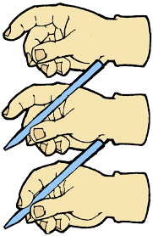
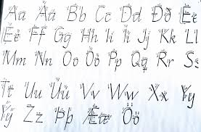
Skrift
Það er mikilvægt að þið hjálpið þeim að halda rétt á blýantinum og litunum
Passa að ydda
Passa að skrifa stafina rétt, byrja á réttum stað
Stafirnir byrja alltaf uppi (nema d og ð, þeir byrja í miðjunni)
Hafa stafina á línunum ekki láta þá hoppa eða síga fyrir neðan línuna nema að stafirnir eigi
að vera þar
Muna að hafa bil milli orða
Spá í hvar við skrifum stóra og litla stafi (ekki inni í miðju orði)
Nú æfum við okkur í að spegla ekki stafina

Slide 7
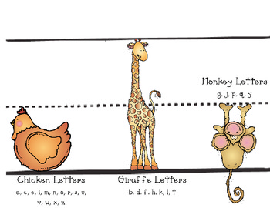

Slide 8

Heimanám í skrift
Við ætlum að taka skriftina föstum tökum núna á haustönn
Þau fá blöð heim þar sem þau þurfa að vanda sig og þið að hjálpa þeim að passa uppá að byrja að skrifa stafina á réttum stað og halda rétt á blýantinum.

Slide 9
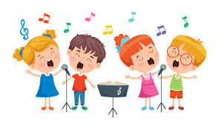
Söngur – lærum textann og fjöllum um merkingu hans
Sögugerð
Ritun sem er samþætt öðrum verkefnum t.d. átthagafræði
Við spáum í framkomu, samskiptum og hópavinnu
Búum til hugarkort
Markviss vinna með ritun

Slide 10
Stærðfræði
Við vinnum með talningu
Samlagningu og frádrátt upp í 100
Lengdarmæling
Form, þrívíðform
Mynstur
Samhverfa
Tvöföldun
Sléttar tölur og oddatölur
Stærra en, minna en
Fleiri, meira, færri, minna
Samtals, jafnt og, sama sem
Tíminn

Slide 11





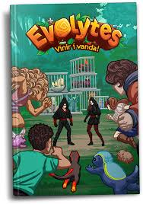
Vinnubækur í stærðfræði eru
Sproti 2a nemendabók og æfingahefti sem við vinnum í fyrir áramót.
Sproti 2b – eftir áramót
Við munum kíkja eftir áramótin í Stærðfræðispæjarana
Við notum tölvuforritið Evolytes og vinnubók með því
jafnt og þétt yfir veturinn
Ýmis fjölrituð hefti eða verkefni
Leikir og spil
Öpp og leiki á netinu

Slide 12
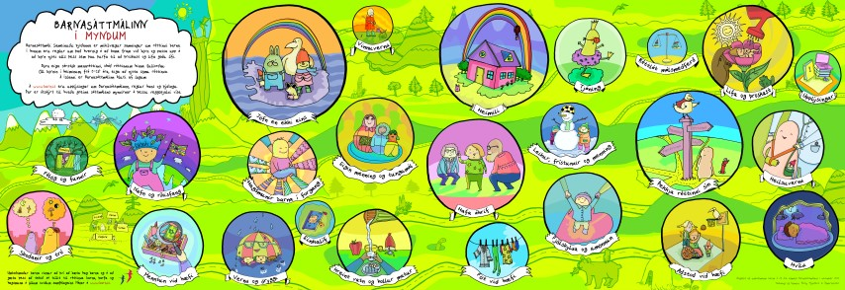


Átthagafræði samfélags- og náttúrugreinar
Við vinnum þessi verkefni aðallega í þemum og/ eða lotum
Lífsleikni leikur stóran þátt í þessum greinum
Tilraunir reglulega yfir veturinn
Þemun verða ber, veður, Barnasáttmálinn, trúarbrögð, forsetarnir, störf, þekktar byggingar í Reykjavík, villt dýr og einkunnarorð skólans. Rithöfundur og / eða list.
Framkoma, samskipti, hópavinna
Bók sem við nýtum að einhverju leyti er Halló heimur 1 og 2
Efni af veraldarvefnum

Slide 13

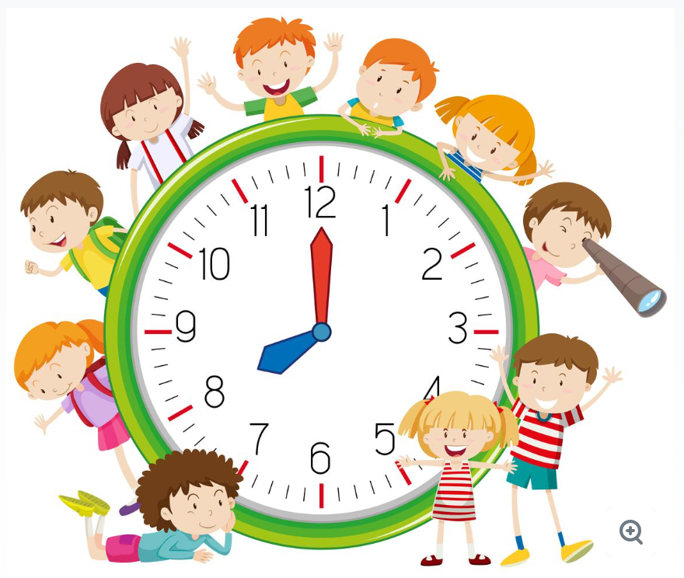
Mentor og mæting
Tölvupóstur
Fréttir
Tilkynningar koma í appinu
Hvort er betra að fá fréttir eða tölvupóst?
Passa að mæta á réttum tíma.
Kennslustundin byrjar 8:30 og þá á að vera mættur.

Slide 14

Afmæli
Í fyrra var ákveðið að hafa 1000 kr. í gjöf þegar boðið er í afmæli þannig að barnið geti síðan farið og valið sér eitthvað eða lagt aurinn inn í banka.
Foreldrar hafa tekið sig saman að halda sameiginlegt afmæli fyrir nokkra í einu.
Er ekki planið að hafa sama háttinn á eða?

Slide 15
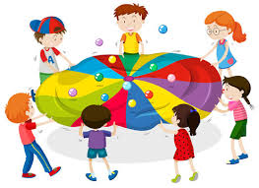
Eru einhverjar spurningar?
Takk fyrir okkur

